Slide 1
咖啡豆分選機
週工作進度報告：即時辨識與 Jetson 端程式
2026/10/15 – 10/21 ｜ 報告人：吳泰羲

Slide 2
本週成果：從「離線模型」走到「即時辨識」
2
6 顆
12 / 12
70~100 ms
支新程式
同畫面逐顆偵測
原圖判對
單顆辨識時間
webcam.py、bean_classifier.py
分散的豆子全部框出
水洗 好豆 6、壞豆 6
本機 GPU；Jetson 待測
沿用既有模型，本週沒有重新訓練。

Slide 3
本週目標
✓
寫一個用鏡頭即時辨識咖啡豆好壞的程式（先用電腦 webcam，再改手機鏡頭）
✓
依 Arduino 端提供的通訊規格，寫好 Jetson Nano 端的辨識程式
兩項皆完成；Jetson 端只驗證了辨識部分。

Slide 4
即時辨識程式 webcam.py
項目 | 說明
模型 | 沿用 predict.py 的 Predictor 與 models/<處理法>/best.pth，不需重訓
顯示 | 好豆綠框、壞豆紅框，框上標壞豆信心度 p_bad；上方顯示好 / 壞數量
按鍵 | 1 / 2 / 3 切換水洗 / 日曬 / 蜜處理；空白鍵暫停；s 存圖；q 離開
效能 | 每 0.3 秒推論一次（--interval），其餘時間只更新畫面，避免卡頓
門檻 | --bad-threshold 可調，預設 0.5

Slide 5
改用手機鏡頭
為什麼：webcam 無法對焦
parser.add_argument("--source",
default="http://192.168.1.146:8080/video")
parser.add_argument("--rotate", type=int,
choices=(0, 90, 180, 270), default=90)
is_url = not args.source.isdigit()
cap = cv2.VideoCapture(args.source) if is_url \
else cv2.VideoCapture(int(args.source), cv2.CAP_DSHOW)
frame = cv2.rotate(frame, ROTATIONS[args.rotate])
多數 webcam 最近對焦距離約 10 ~ 15 公分，豆子太近會糊。
改用 Android「IP Webcam」App，程式讀取手機串流網址。
--source 同時接受鏡頭編號或網址；--rotate 預設順時針轉 90 度。
仍保留 webcam 的對焦控制（f、[ ]、p）。

Slide 6
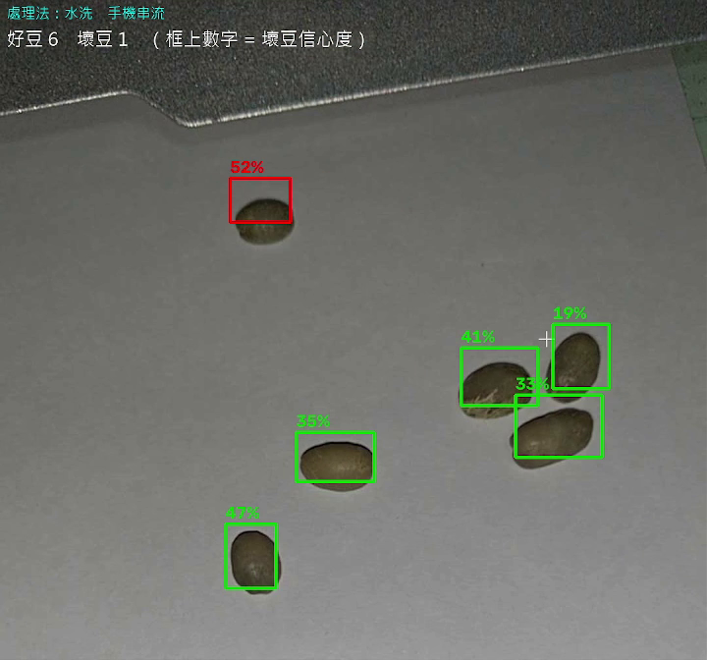
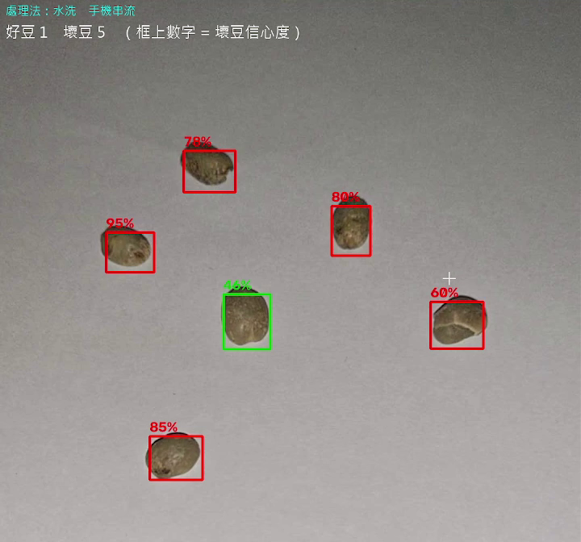
實際執行畫面：逐顆偵測並標出壞豆信心度
t = 8 秒：好豆 6、壞豆 1
t = 36 秒：好豆 1、壞豆 5
6 顆分散的豆子都被獨立框出，其中 2 顆相貼的也被 watershed 切開。
框上數字 = p_bad；紅框為壞豆，綠框為好豆。
舊做法（find_bean_box）假設畫面只有一顆豆子，在同類畫面一顆都找不到。
來源：10/21 webcam.py 螢幕錄影（水洗模型、手機串流）

Slide 7
逐顆偵測的原理
1
2
3
4
HSV 顏色
形態學
Watershed
過濾
色相 10~45 → 黃綠 / 橄欖色
白紙、灰色金屬、藍色零件排除
開運算去雜點
閉運算補洞
距離轉換找每顆中心
切開互相碰到的豆子
碰邊緣、太細長、填滿比例低、
面積過大者一律捨棄
裁切方式與訓練資料相同：以豆子為中心、邊長 = 長邊 × 1.5、縮成 256，
確保模型看到的輸入格式一致。

Slide 8
程式碼 ① webcam.py：找豆子與裁切
hsv = cv2.cvtColor(frame, cv2.COLOR_BGR2HSV)
mask = cv2.inRange(hsv, (10, 45, 25), (45, 255, 255))
mask = cv2.morphologyEx(mask, MORPH_OPEN, k5)
mask = cv2.morphologyEx(mask, MORPH_CLOSE, k9)
dist = cv2.distanceTransform(mask, cv2.DIST_L2, 5)
_, sure_fg = cv2.threshold(
dist, 0.5 * dist.max(), 255, cv2.THRESH_BINARY)
...
markers = cv2.watershed(frame, markers)
# 每個 label 取外框後過濾（前三種條件）
if touches_border(box): continue
if max(w, h) > 2.2 * min(w, h): continue
if len(xs) / (w * h) < 0.55: continue
# 第四種「面積過大」另外與同畫面中位數比較
boxes = find_beans(frame)
crops = [crop_square(pil, box) for box in boxes]
preds = get_predictor(method).predict(
crops, crop=False) # 已經裁好
results = [(box, p_bad)
for box, (_, _, p_bad) in zip(boxes, preds)]
crop_square 與 prepare_dataset.crop_bean 相同，訓練與推論輸入一致。

Slide 9
Jetson Nano 端 bean_classifier.py：通訊流程
Arduino
Jetson
模型
回傳
豆子經過感測器
送出 S,編號
→
收到 S 立刻取畫面
交辨識執行緒
→
裁出豆子 → ResNet18
p_bad ≥ 門檻 → BAD
→
GOOD,編號
或 BAD,編號
• 序列埠 /dev/ttyACM0、115200；相機背景執行緒；USB 斷線自動重連
• 辨識另開執行緒：避免前一顆還在辨識，下一顆照片拍太晚
• 辨識失敗一律回 BAD（寧可誤殺，不放過）
• 只依賴 torch、torchvision、PIL、numpy；不用 predict.py（會匯入 matplotlib）

Slide 10
程式碼 ② bean_classifier.py：模型與通訊
@torch.no_grad()
def p_bad(self, frame):
image = Image.fromarray(
cv2.cvtColor(frame, cv2.COLOR_BGR2RGB))
image = crop_bean(image, CROP_SIZE)
x = self.transform(image).unsqueeze(0)
return torch.softmax(self.model(x.to(self.device)),
dim=1)[0, self.bad_index].item()
def classify_bean(model, frame):
return "BAD" if model.p_bad(frame) \
>= BAD_THRESHOLD else "GOOD"
def parse_request(line):
if not line.startswith("S,"):
return None
try:
bean_id = int(line[2:])
except ValueError:
return None
return bean_id if 0 <= bean_id <= 65535 \
else None
# 主迴圈：收到 S 立刻取畫面
jobs.put((bean_id, received_at, camera.read()))
# 辨識失敗 -> BAD
link.send("{},{}\n".format(result, bean_id))

Slide 11
驗證結果
項目 | 結果
水洗模型 × 原圖 | 好豆 6 張、壞豆 6 張，12 / 12 判對
單顆辨識時間 | 約 70 ~ 100 ms（本機 GPU）
手機畫面偵測 | 錄影畫面中 6 顆分散的豆子全部框出；金屬反光與豆堆中心被排除
Jetson 實機（序列埠 / 相機 / 執行緒） | 尚未驗證

Slide 12
遇到的問題與檢討
Jetson 相容性風險
model.py 用 torch.load(weights_only=True)，需 PyTorch ≥ 1.13；JetPack 4.x 多為 Python 3.6 + 舊版 PyTorch，可能不支援。
Jetson 耗時未知
本機 70~100 ms，Nano 一定更慢，需與「D2→D3 行進時間 − 0.3 秒」比較。
偵測前提較嚴格
需白紙背景、豆子分開；其他顏色物件、黏在一起、被邊緣切到都不判斷。

Slide 13
下週計劃（10/22 – 10/28）
1
Jetson Nano 實機測試：先確認 PyTorch 版本與 weights_only 問題，再依 Arduino 端的規格逐項驗收（序列埠通訊、相機取像、辨識回傳），並量測耗時
2
檢查輸送帶拍照時機與背景：用 SAVE_DIR 存下實際照片，必要時調整 CAPTURE_DELAY_S

